Slide 1
Летний отдых в июне-2013 года
Подготовительная группа№1
Д.сад’’Золотой ключик’’
Г. Северобайкальск

Slide 2
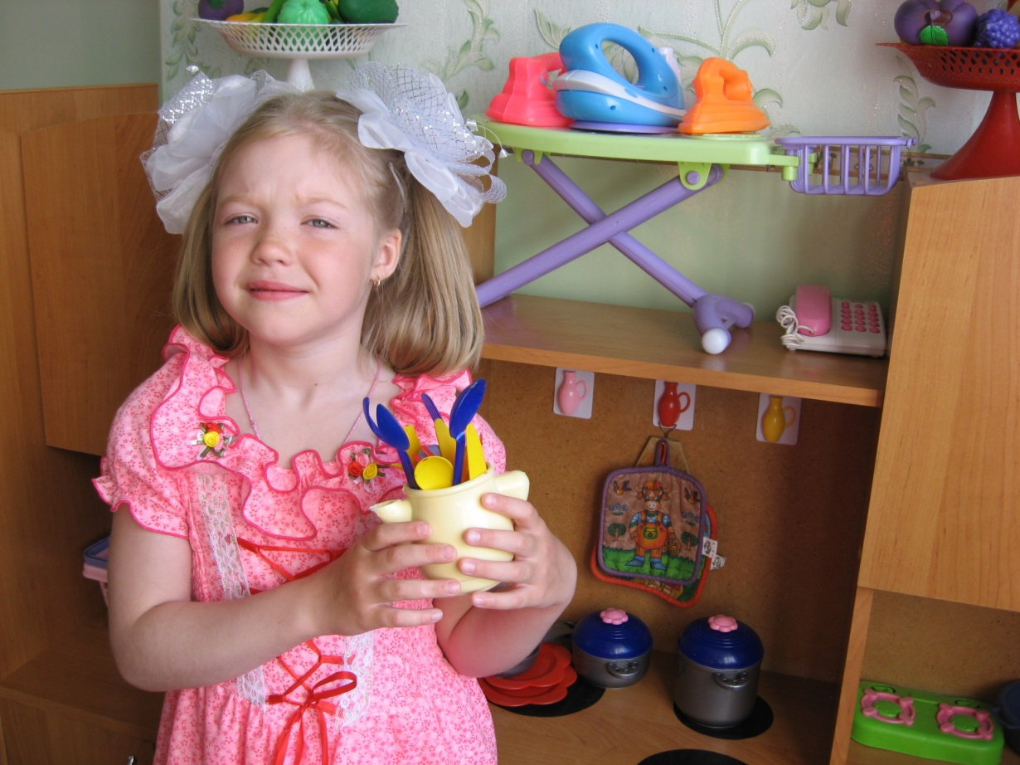
Нельзя не обратить внимание
Милая, прилежная,
Красивая и нежная,
Нельзя не обратить внимания
На все её старания:
Посуду ровненько поставит,
И кубики в рядок расставит...

Slide 3
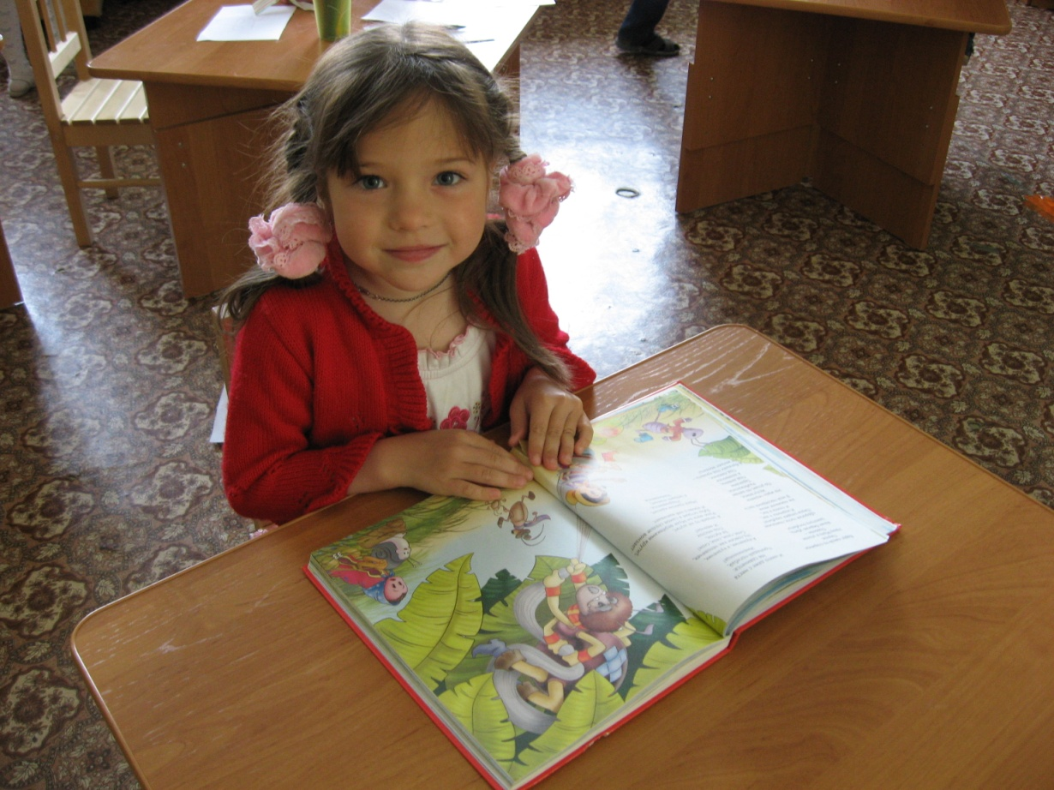
Не считайте меня маленькой.
Не надо видеть во мне малышку:
Я ведь читаю брату книжку,
Сестре я старшей помогаю-
Портфель ей в школу собираю.

Slide 4
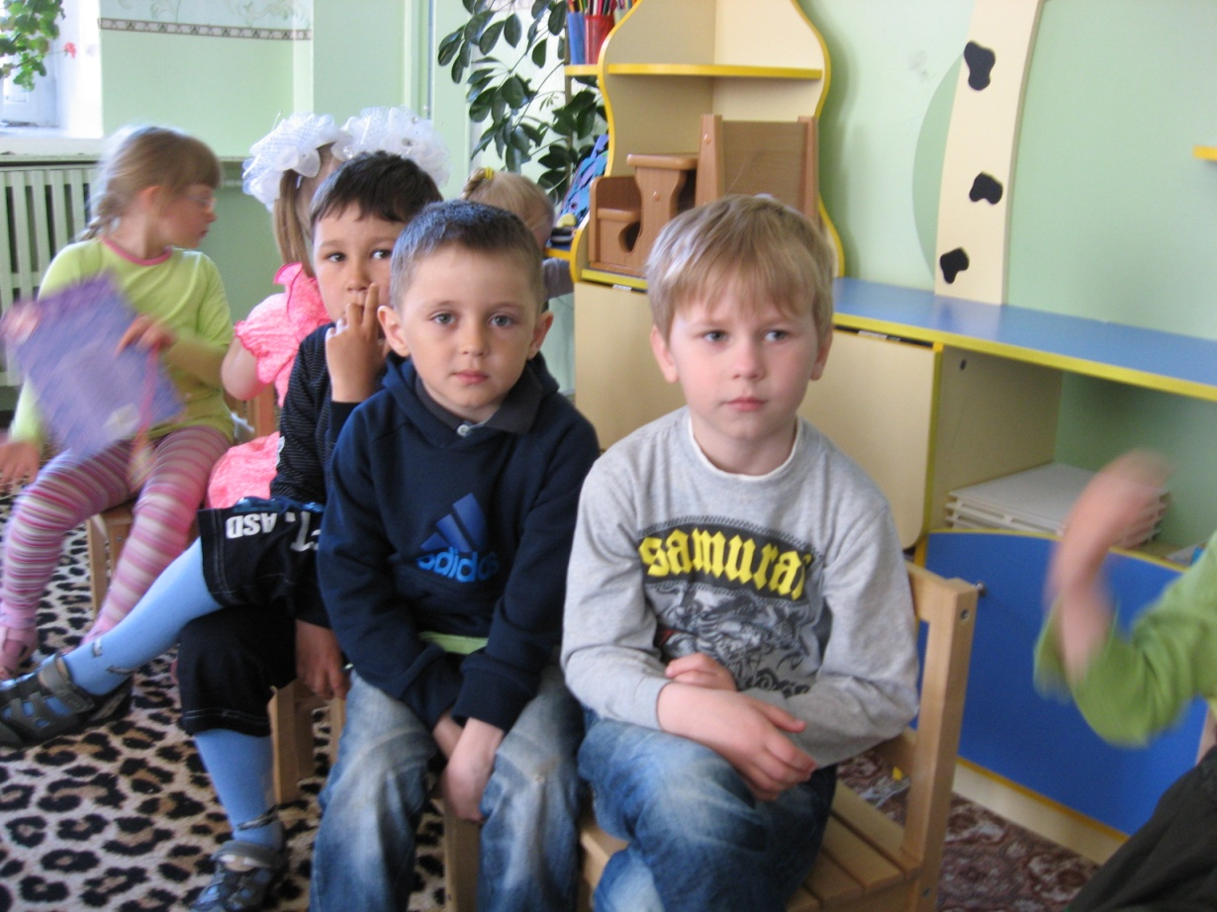
Чем же мне всё- таки заняться?
Я хороший. Я добрый,
Но вот, почему
Занятие важное никак не найду:
В машинки играю,
В футбол я гоняю,
Но радости много не получаю.

Slide 5
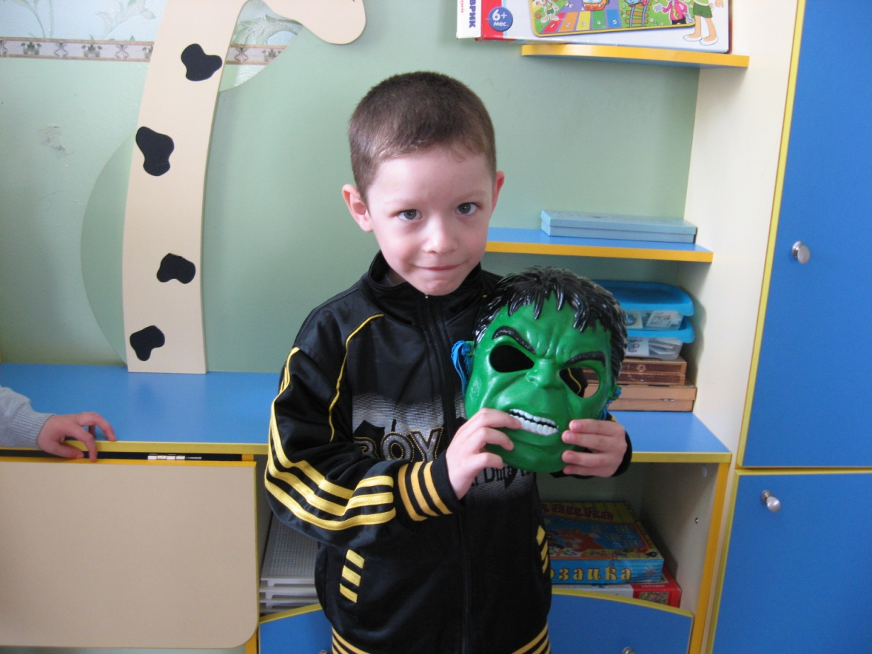
Больше всего на свете люблю пиратов и монстров.
Что я больше люблю на свете?-
Компьютер и игры, вы мне поверьте,
Люблю машинки, и гонки, и всякие диски-
Где есть пираты, и монстры, и риски.

Slide 6
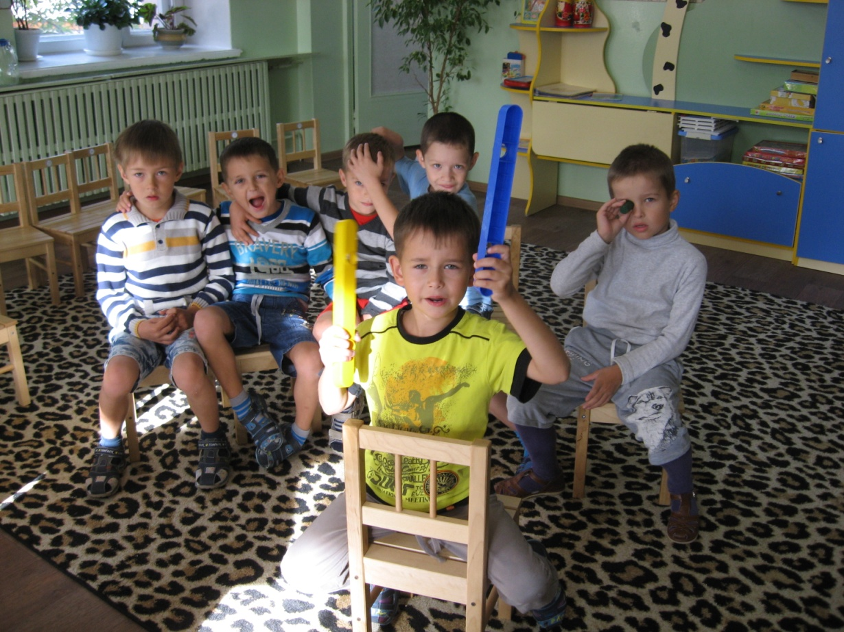
Интерес движет и меня и прогресс.
Мною движет интерес,
Чтобы в жизни был прогресс.
Люблю играть, смотреть, болтать,
И доказывать, и кричать.

Slide 7
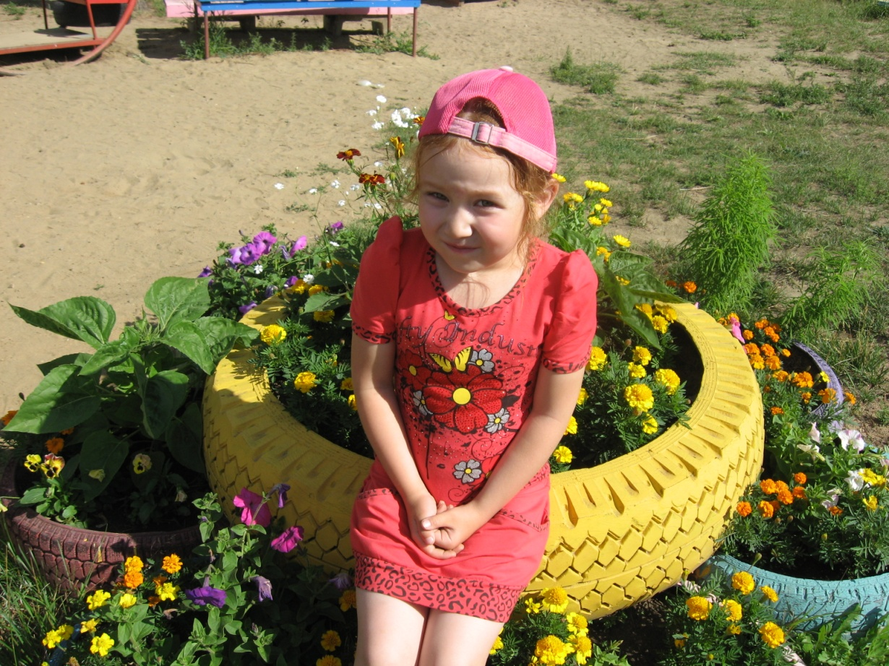
Давайте сразу напрямоту
Ну, что греха таить,- умна
И может быть даже красива.
Ленива?- Нет! Опрятна?- Да!
Должна быть в будущем счастлива!

Slide 8
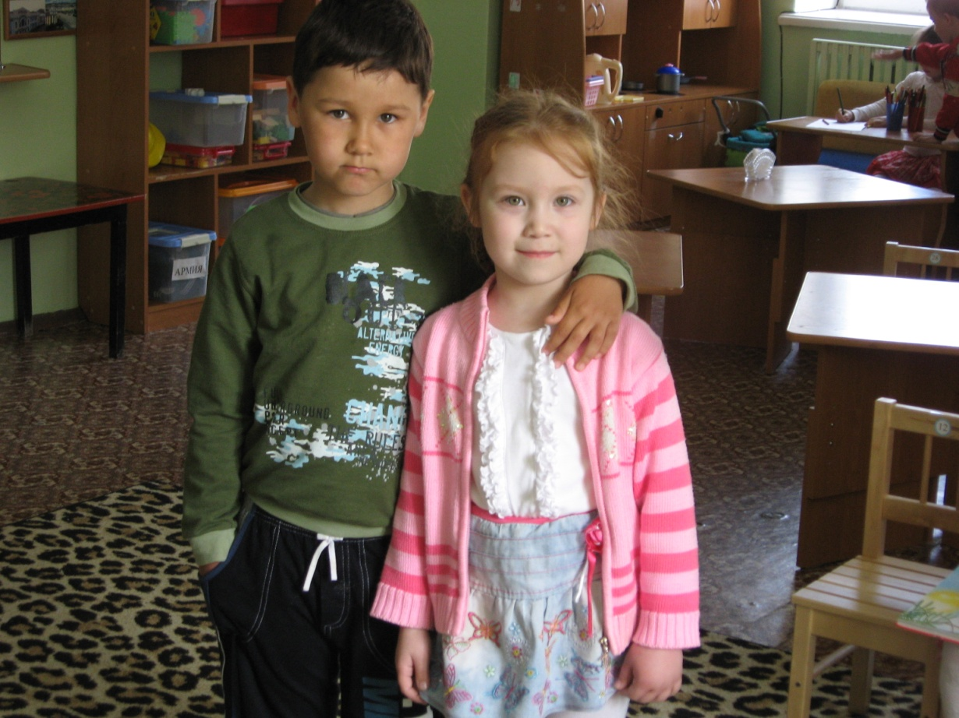
Скромность- моя главная черта характера
Скромность- вот моя черта.
Нежность, скрытость, доброта,
А играть люблю с Алиной
И общаюсь с ней единой.

Slide 9
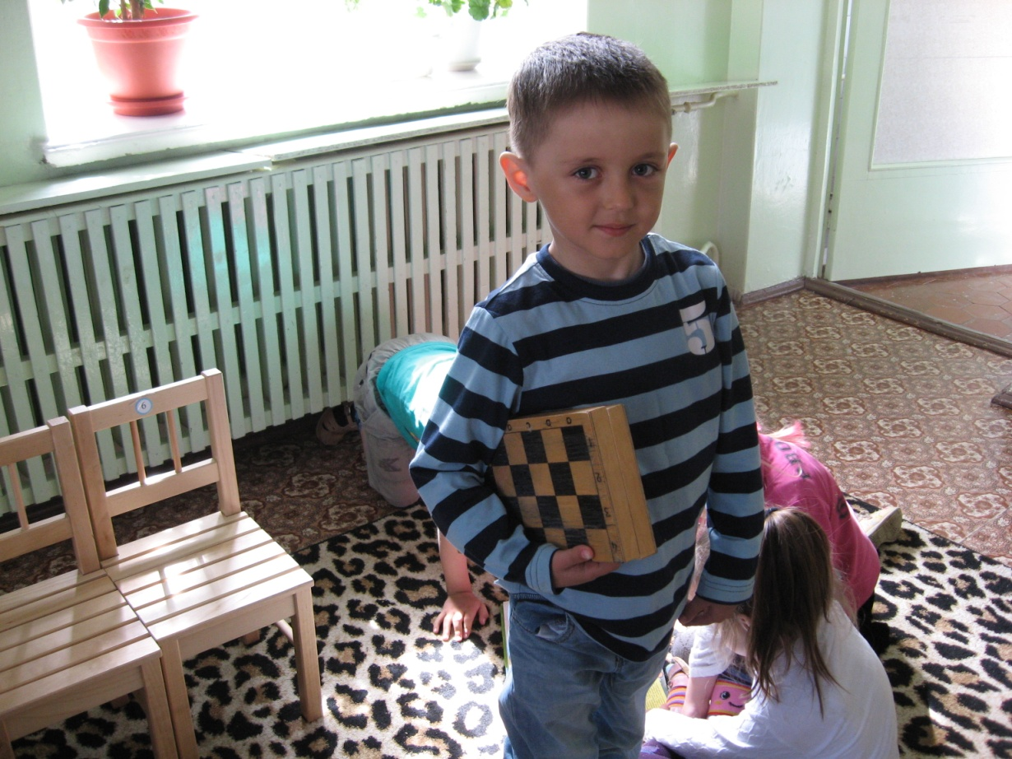
Играю в шашки. А вам слабо?
Умный, смышленый,
С рожденья одарённый.
В шашки может он играть
И даже может обыграть.

